Slide 1
Единственное и множественное число имен прилагательных.
Автор: Гацаева М.Ш.
учитель начальных классов.

Slide 2
Мотивация учащихся.
Вот звонок нам дал сигнал-
Поработать час настал.
Так что время не теряем
И работать начинаем.
Настроимся на хорошую и плодотворную работу. Улыбнёмся друг другу.
Привет, сосед!
Улыбнись мне в ответ.
Я хочу, чтобы ты не грустил,
Всем улыбки сегодня дарил.

Slide 3
Педагогические цели:
Способствовать развитию умения определять форму числа имени прилагательного, изменять имена прилагательные по числам.
Тип урока: Открытие новых знаний и способов действий, решение учебной задачи.
Планируемые результаты: предметные, личностные,
Универсальные; познавательные, регулятивные,
коммуникативные.

Slide 4
Актуализация знаний
Подберите к данным прилагательным подходящие по смыслу имена существительные:
Крепкая, настоящая ………, наливное, сладкое …….,
Солнечный, ясный …….., высотное, каменное ……….,
Широкая, глубокая …….., аккуратный, вежливый ……… .
Определите род имён прилагательных.

Slide 5
Самоопределение к деятельности.
Прочитайте слова.
Пушистый, весёлые, красная, спелое.
Что в них общего?
Найдите лишнее слово.

Slide 6
Запишите словосочетания, разделяя на две группы.
Острые нож.., звонкие чиж.., лесной шалаш.., усатый морж.., высокие этаж.., цветной карандаш...
Работа в группах.
Взаимопроверка.

Slide 7
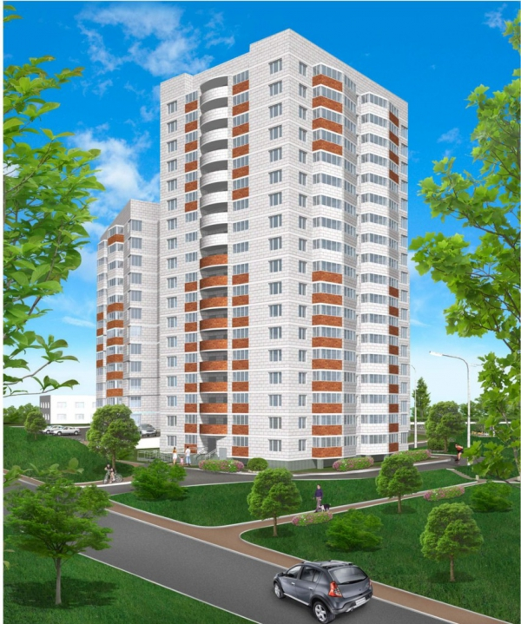
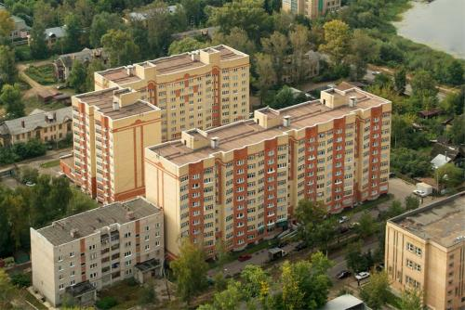
Рассмотрите рисунки, составьте словосочетания.

Slide 8
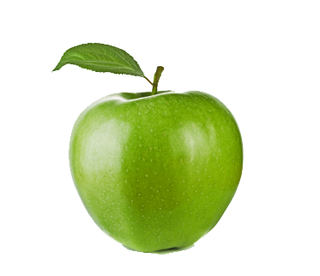
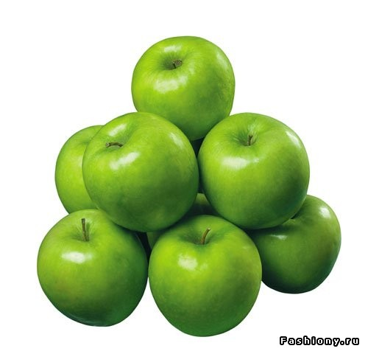

Slide 9
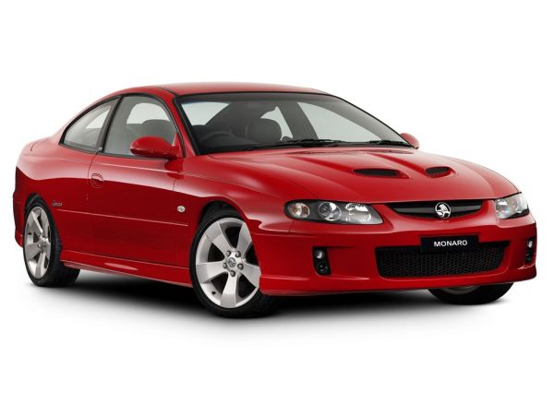
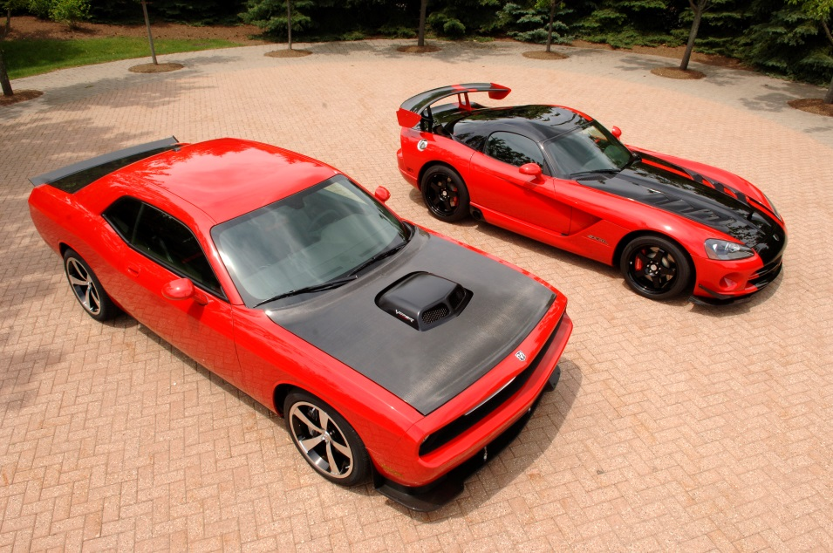

Slide 10
-Сформулируйте тему нашего урока
-Мы познакомимся с ……….
-Мы узнаем……….
-Мы научимся……. .
Работа по теме урока: Наблюдения над изменением имён прилагательных по числам.
Учебник страница 78 упражнение 135
Устно разбирается упр.
Вывод: Число имени прилагательного определяется по числу имени существительного, с которым оно связано.

Slide 11
Имена прилагательные в единственном числе обозначают признак одного предмета и могут отвечать на вопросы: какой? какая? какое?
Имена прилагательные во множественном числе обозначают признак нескольких предметов и отвечают на вопрос какие?

Slide 12
Упр. 136 стр. 78.
Вариант 1: записывают словосочетания , в которых есть имена прилагательные единственного числа.
Вариант 2: записывают словосочетания, в которых есть имена прилагательные множественного числа.

Slide 13
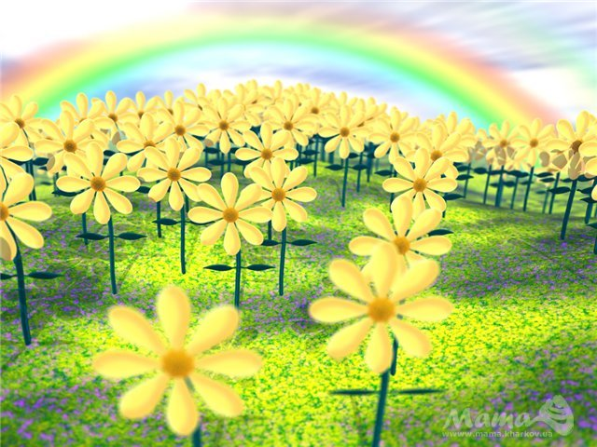
Физминутка

Slide 14
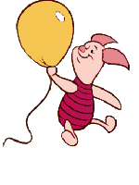
Рефлексия.Спишите ,втавьте подходящие по смыслу имена прилагательные.
Пришла ……. весна. Проснулось ………. солнышко и бросило свои ……. лучи на …….. землю.
Как определить число имени прилагательного?
Какие окончания имеют прилагательные во множественном числе?

Slide 15
Домашнее задание
Упражнение 137 стр 79

Slide 16
Молодцы!

